Slide 1


110學年度
高一新生及家長
課程說明會
課諮師-胡湘玲老師
2021/08/19

Slide 2
內 容
一、108課綱課程架構
二、課程輔導諮詢說明
三、課程安排及介紹
四、學群課程簡介
五、高一彈性學習課程規劃(含自主學習)
六、學習歷程檔案說明
七、畢業條件與修課學分檢核
八、各項資源、升學網站分享

Slide 3
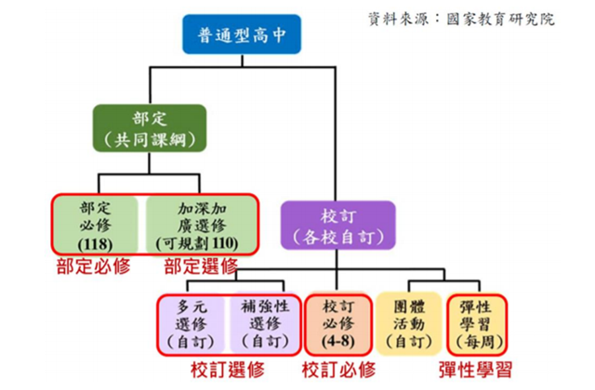
一、108課綱課程架構
https://12basic.edu.tw/edu-7.php 108課綱資訊網

Slide 4

二、課程輔導諮詢實施與流程
清楚知道學習方向與課程
導師
班級學生整體狀況的掌握
因應學生個別需求提供資源
完成選課
對課程部分
不了解
小團體輔導
個別諮詢
課諮教師
進行課程諮詢
學生填寫課程輔導諮詢紀錄表，再供課程諮詢教師檢核、登錄。
1.興趣與學習表現落差
2.興趣與家長期望落差
興趣、性向
進路有疑問
輔導老師
進行專業輔導

Slide 5
三、課程地圖
年段 | 高一上 | 高一下 | 高二上 | 高二下 | 高三上 | 高三下
部 定 必 修 | 國語文4 英語文4 數學4 社會6 自然4 生命1 藝術2 體育2 (共27節) | 國語文4 英語文4 數學4 社會6 自然4 生命1 藝術2 體育2 (共27節) | 國語文4 英語文4 數學A / B 4 社會2 自然探究與實作A 2 科技2 藝術2 體育2(共22節) | 國語文4 英語文4 數學A / B 4 社會4 自然探究與實作B 2 科技2 藝術2 體育2(共24節) | 國語文4 英語文2 家政1 藝術生活1 體育2 健護1 國防1(共12 節) | 家政1 藝術生活1 體育2 健護1 國防1 (共6節)
校訂 必修 | 有品辭修1 | 研究方法1 | 專題研究1 | 和世界做朋友1
加 深 加 廣 |  |  | (選修7) 財管人文學群： 族群、性別與國家的歷史 3 空間資訊科技3 基本設計 1 | (選修5) 財管人文學群： 探究與實作：歷史學探究 2 探究與實作：公共議題與社會探究 2 新媒體藝術 1 生醫工程學群： 選修物理 1 選修化學 2 選修生物 2 選修地科 2 | (選修18) 財管人文學群： 國學常識2 英文閱讀與寫作 2 數學甲/乙4 科技、環境與藝術的歷史 3 探究與實作：地理與人文社會科學研究 2 未來想像與生涯進路 2 思考：智慧的啟航 2 現代社會與經濟 3 生醫工程學群： 國學常識2 英文閱讀與寫作 2 數學甲/乙4 選修物理3 選修化學3 選修生物2 未來想像與生涯進路 2 思考：智慧的啟航 2 進階程式設計 2 | (選修22) 財管人文學群： 語文表達與傳播應用 2 各類文學選讀 2 專題閱讀與研究 2 英語聽講 2 英文作文2 數學甲/乙4 社會環境議題3 民主政治與法律 3 創新生活與家庭 2 運動與健康 2 健康與休閒生活 2 生醫工程學群： 語文表達與傳播應用 2 各類文學選讀 2 專題閱讀與研究 2 英語聽講 2 英文作文2 數學甲/乙4 選修物理3 選修化學3 選修生物2工程設計與專題 2 領域課程：機器人專題 2 創新生活與家庭 2
加深加廣
校訂必修
部定必修

Slide 6
課程地圖
年段 | 高一上 | 高一下 | 高二上 | 高二下 | 高三上 | 高三下
多 元 選 修 | (五選一) 文學影音光廊2 電影英文2 生活夯科學2 導覽誠園、攜遊三峽2 機器人與程式設計2 | (五選一) 文學影音光廊2 電影英文2 生活夯科學2 導覽誠園、攜遊三峽2 機器人與程式設計2 |  |  |  | (五選一) 生命!光與影的交會2 面試不求人2 科學教具學問大2 舌尖上的亞洲2 樂活辭修健康生活2
彈 性 學 習 | ( 3節) 自主學習、選手培訓、增廣補強性教學、服務學習、學校特色活動 | ( 3節) 選手培訓、增廣補強性教學、服務學習、學校特色活動 | ( 3節) 選手培訓、增廣補強性教學、服務學習、學校特色活動 | ( 3節) 選手培訓、增廣補強性教學、服務學習、學校特色活動 | ( 3節) 選手培訓、增廣補強性教學、服務學習、學校特色活動 | ( 3節) 選手培訓、增廣補強性教學、服務學習、學校特色活動
彈性學習
多元選修

Slide 7
110學年度高一課程安排及介紹
年段 | 部定必修 | 校訂必修 | 多元選修 | 加深加廣選修 | 彈性學習3 | 團體 活動
高 一 上 | 國語文4 英語文4 數學4 社會6 自然4 生命1 藝術2 體育2 (共27節) 必修：27學分 | 有品辭修1 | *文學影音光廊2 *電影英文2 *生活夯科學2 *導覽誠園，攜遊三峽2 *機器人與程式設計2 (五選一) | - | *自主學習 *選手培訓 *增廣補強性教學 *服務學習 *學校特色活動 | 社團1 班會1 週會(1)
高 一 下 | 國語文4 英語文4 數學4 社會6 自然4 生命1 藝術2 體育2 (共27節) 必修：27學分 | 研究方法1 | *文學影音光廊2 *電影英文2 *生活夯科學2 *導覽誠園，攜遊三峽2 *機器人與程式設計2 (五選一) | - | *選手培訓 *增廣補強性教學 *服務學習 *學校特色活動 | 社團1 班會1 週會(1)
不列入學分

Slide 8
(一)課程介紹---校訂必修
高一上學期
課程名稱： | 中文名稱： 有品辭修
 | 英文名稱： A Better Man
授課年段： | 一上 | 學分總數： 1
課程屬性： | 跨領域/科目統整
師資來源： | 校內跨科協同
課綱核心素養： | A自主行動： A1.身心素質與自我精進、A2.系統思考與問題解決、A3.規劃執行與創新應變
 | B溝通互動： B2.科技資訊與媒體素養、B3.藝術涵養與美感素養
 | C社會參與： C2.人際關係與團隊合作
學生圖像： | 品格力、創意力、關懷力
學習目標： | 藉由影片欣賞、分組討論探討核心價值，並透過服務學習，培養學生良好品格的實踐。

Slide 9
(一)課程介紹---校訂必修
高一下學期
課程名稱： | 中文名稱： 研究方法
 | 英文名稱： Method of Research
授課年段： | 一下 | 學分總數： 1
課程屬性： | 跨領域/科目專題
師資來源： | 校內跨科協同
課綱核心素養： | A自主行動： A2.系統思考與問題解決
 | B溝通互動： B1.符號運用與溝通表達
 | C社會參與： C2.人際關係與團隊合作
學生圖像： | 競合力、創意力
學習目標： | 1.學生學會基本實驗方法 2.學生能閱讀理解科學文章、並能夠題出問題，進行探究與實作實驗設計 3.學生會使用科學圖表呈現及分析的工具

Slide 10
(二)課程介紹—-多元選修（國文科）
課程名稱： | 中文名稱： 文學影音光廊
 | 英文名稱： Literature and Films
授課年段： | 一上 | 學分總數： 2
課程屬性： | 專題探究
師資來源： | 校內單科
課綱核心素養： | A自主行動： A1.身心素質與自我精進,
 | B溝通互動： B3.藝術涵養與美感素養,
 | C社會參與： C2.人際關係與團隊合作,
學生圖像： | 品格力, 競合力, 創意力, 關懷力,
學習目標： | 深入瞭解文本、對於文本意義與藝術表現皆能有更深更廣的領受，以成為多元展能的未來公民。

Slide 11
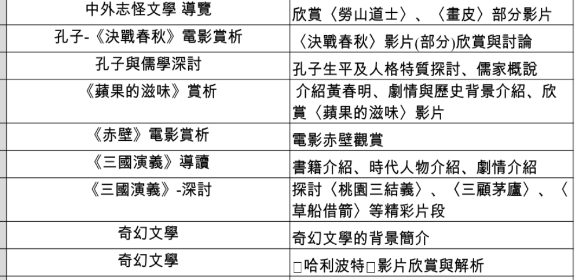
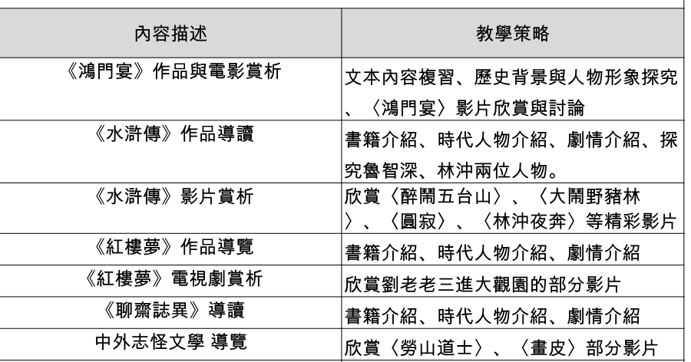
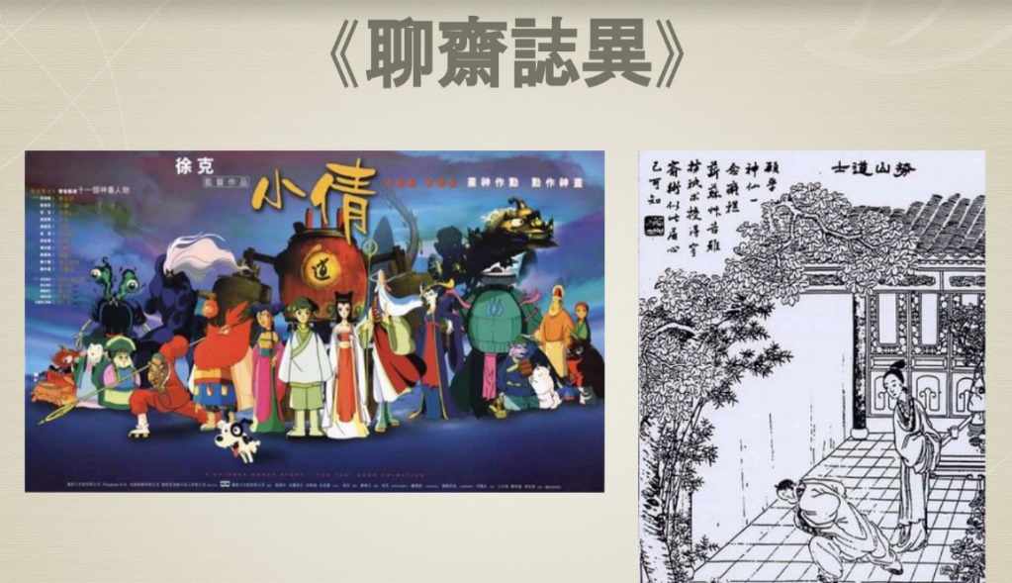
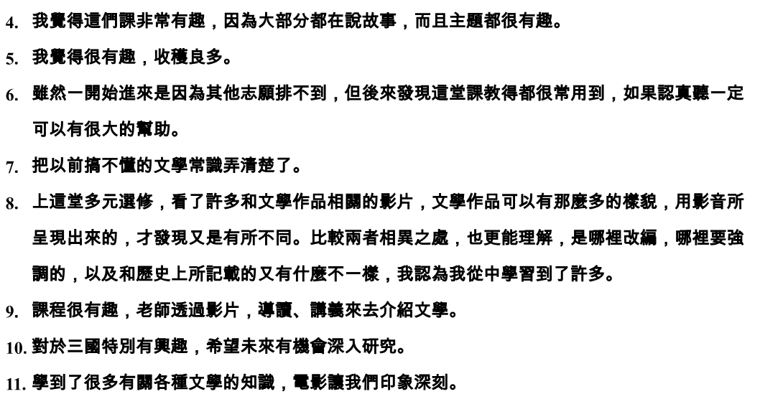
課程內容介紹與學生回饋
學生熱情回饋

Slide 12
(二)課程介紹—-多元選修（英文科）
課程名稱： | 中文名稱： 電影英文
 | 英文名稱： English and Films
授課年段： | 一上 | 學分總數： 2
課程屬性： | 探索體驗
師資來源： | 校內單科
課綱核心素養： | A自主行動： A1.身心素質與自我精進, A2.系統思考與問題解決,
 | B溝通互動： B2.科技資訊與媒體素養, B3.藝術涵養與美感素養,
 | C社會參與： C1.道德實踐與公民意識, C2.人際關係與團隊合作, C3.多元文化與國際理解,
學生圖像： | 品格力, 競合力, 創意力, 關懷力,
學習目標： | 透過英文發音的各類影片，如短片、廣告、記錄片以及電影，帶領學生學習影片對話中的情境英文用語，包含單字、片語、句型等。也讓學生透過期中和期末報告，學會用自己的觀點批判影片。

Slide 13
(二)課程介紹—-多元選修（社會科）
課程名稱： | 中文名稱： 導覽誠園，攜遊三峽
 | 英文名稱： Tsz-Shiou and Sann-kak-íng Guide
授課年段： | 一上 | 學分總數： 2
課程屬性： | 探索體驗
師資來源： | 校內跨科協同
課綱核心素養： | A自主行動： A3.規劃執行與創新應變,
 | B溝通互動： B1.符號運用與溝通表達, B2.科技資訊與媒體素養,
 | C社會參與： C2.人際關係與團隊合作,
學生圖像： | 品格力, 競合力, 創意力, 關懷力,
學習目標： | 本課程的目標是讓學生認識自身周遭的歷史文化，從辭修校園、陳誠紀念館到三峽。藉由地圖判讀、資料閱讀與蒐集、訓練校園導覽、製作校園資料簡介三折頁與製作三峽影片等課程安排。透過一連串的導覽與實作培養學生的語文運用、創作、操作等能力。並由自身環境出發，希望對自身所處環境有更強的連結。

Slide 14
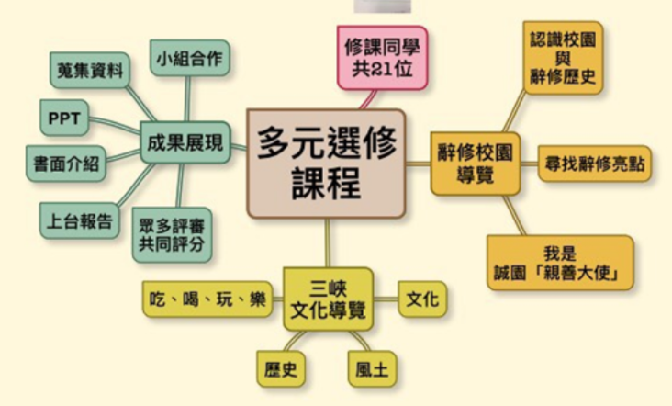
課程學習地圖
對應18學群
地球環境、大眾傳播、文史哲

Slide 15
(二)課程介紹—-多元選修（自然科）
課程名稱： | 中文名稱： 生活夯科學
 | 英文名稱： Life science
授課年段： | 一上 | 學分總數： 2
課程屬性： | 探索體驗
師資來源： | 校內跨科協同
課綱核心素養： | A自主行動： A2.系統思考與問題解決,
 | B溝通互動： B2.科技資訊與媒體素養,
 | C社會參與： C1.道德實踐與公民意識,
學生圖像： | 競合力, 創意力, 關懷力,
學習目標： | 以電影、新聞中的科學概念引起學生對科學的興趣，並期使學生以科學的角度思辨環境中的問題，建立關懷自然生態與永續發展的自我意識。

Slide 16

精采課程內容
海洋悲歌（地科）
（1）垃圾污染—太平洋垃圾帶
（2）油污染—海上除油大作戰
飛行中的各種力學（物理）-棒球
淨溪 體驗活動
冷暖誰知？（化學）天氣瓶
廢油變肥皂
我是名偵探！（生物）化石、古生物--參訪博物館
我是名偵探！（生物）-指紋偵探、鑑識科學
減塑我最行！（化學）海藻酸鈉球
飛向宇宙、浩瀚無垠（物理）-火箭科學、氫氧水火箭實作

Slide 17
(二)課程介紹—-多元選修（藝能科）
課程名稱： | **中文名稱： 機器人與程式設計 **
 | 英文名稱： Robot and Programming
授課年段： | 一上 | 學分總數： 2
課程屬性： | 探索體驗
師資來源： | 校內單科
課綱核心素養： | A自主行動： A1.身心素質與自我精進, A2.系統思考與問題解決,
 | B溝通互動： B1.符號運用與溝通表達, B2.科技資訊與媒體素養,
 | C社會參與： C2.人際關係與團隊合作,
學生圖像： | 競合力, 創意力,
學習目標： | 引起學生對機器人的興趣，並期使學生以AI的角度思辨環境中的問題，搭配顏色感應器、超音波感應器、光感應器以及循跡感應器使用，最後要能夠通過關卡程式考驗，並且發展小組專題。

Slide 18
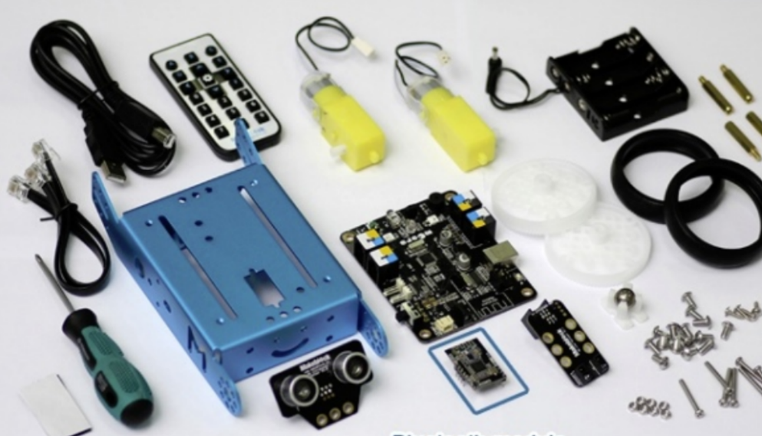
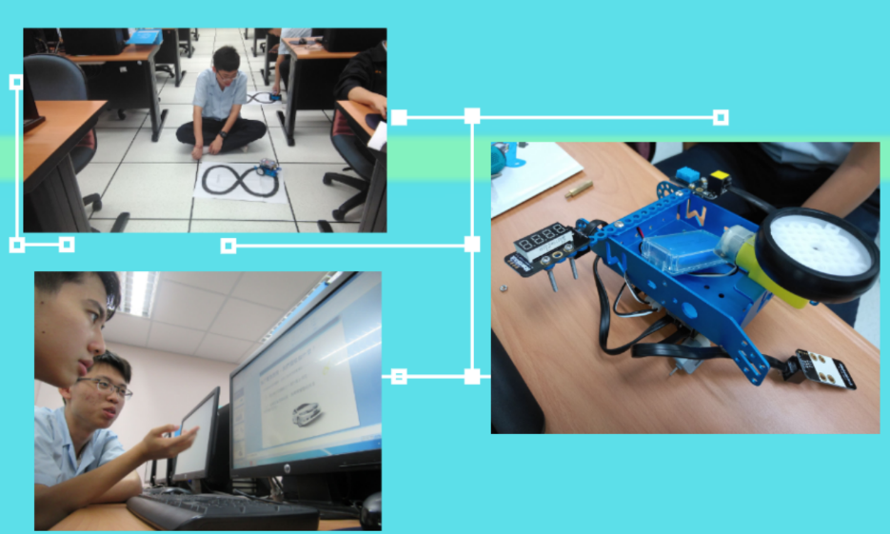
課程精彩剪輯

Slide 19
四、學群課程簡介
辭修高中 兩大學群 | 第一學群 財管人文學群 | 第二學群 生醫工程學群
對應大學 18學群 | 外語、教育、法政、管理、藝術、財經、文史哲、社會心理、大眾傳播、遊憩與運動 | 資源、資訊、工程、數理化、醫藥衛生、生命科學、建築與設計、地球與環境

Slide 20
五、彈性學習課程規劃(含自主學習)
1.充實/增廣、補強性教學
2.自主學習:依據相關規定，撰寫自主學習計畫審後實施
4.學校特色活動
3.選手培訓:由學校遴選對外參賽之學生，加以短期培訓
(1)全學期授課
祈福點燈/音樂比賽/辭修拳競賽/白雞山健行與淨山
(2)充實/增廣性教學: 01多元閱讀 02英文對話 03搶救教學

Slide 21

六、學習歷程檔案說明 https://www.108epo.com/ 作伙學

Slide 22
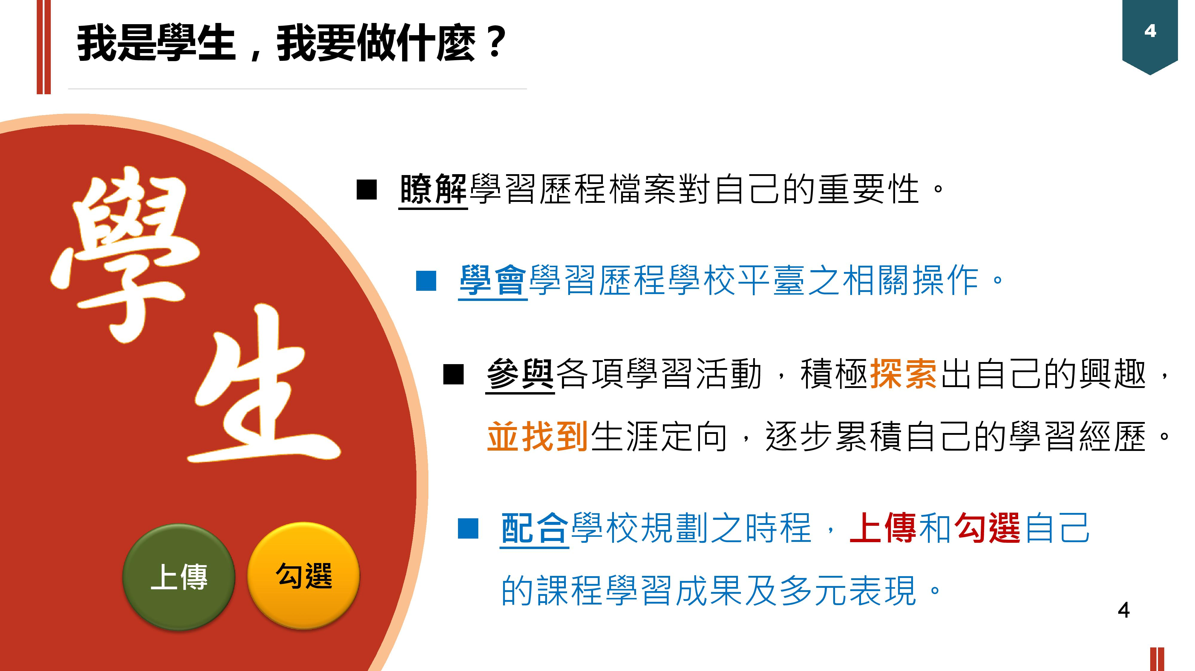

Slide 23
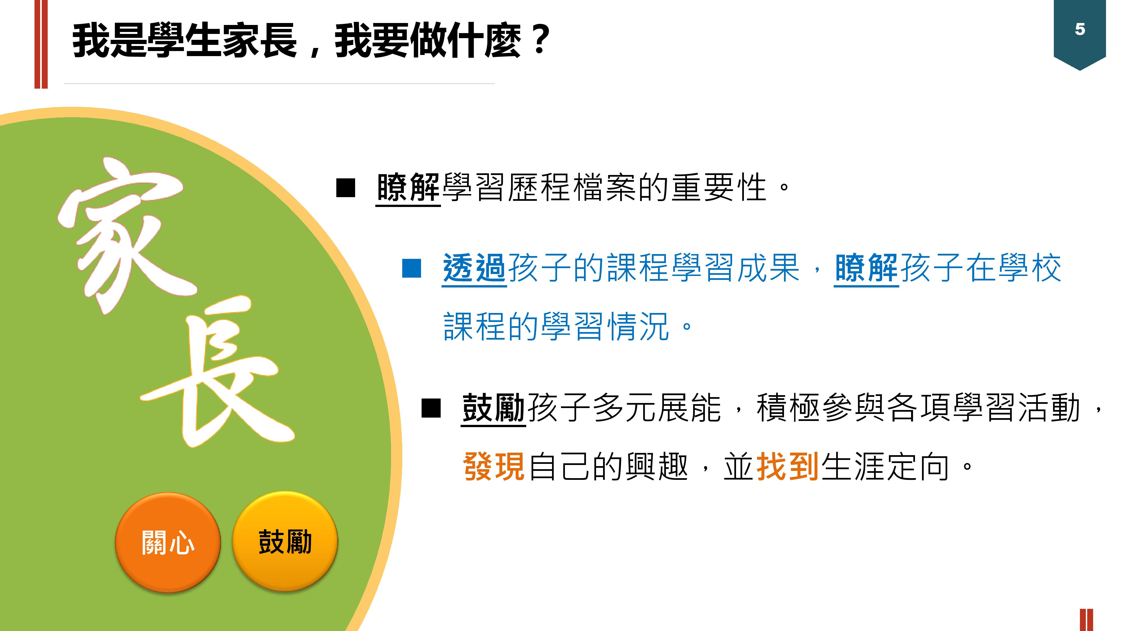

Slide 24


Slide 25
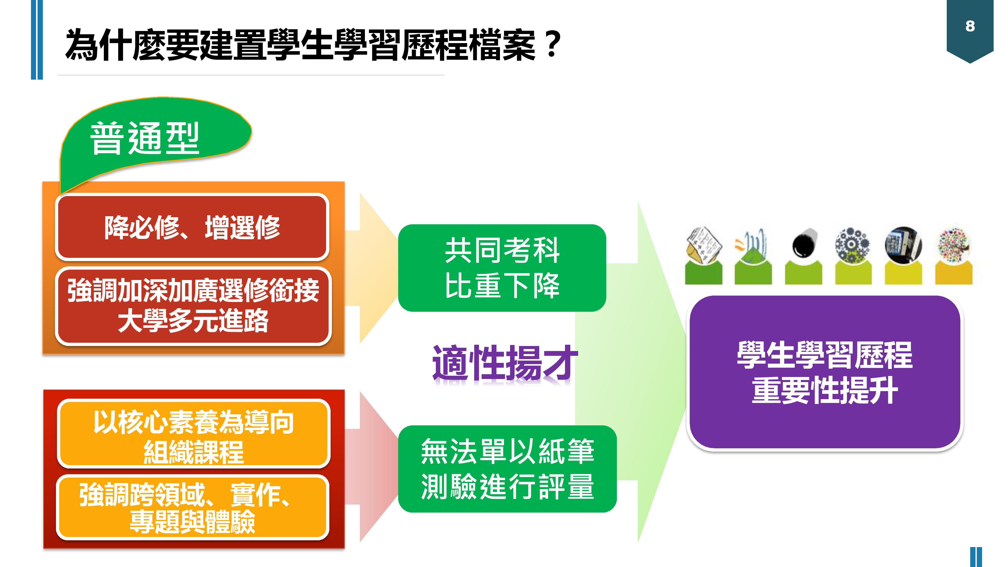

Slide 26


Slide 27
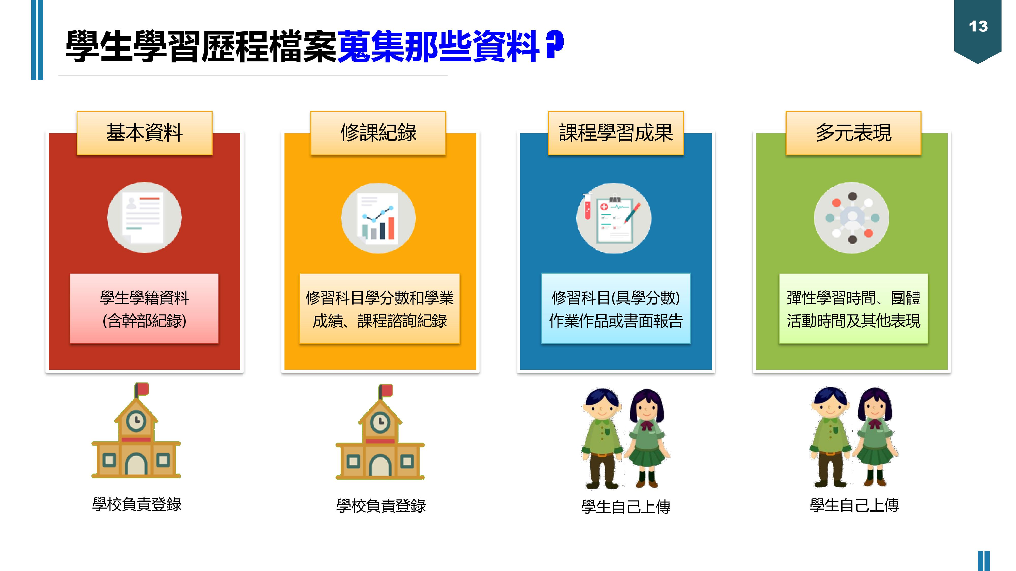

Slide 28
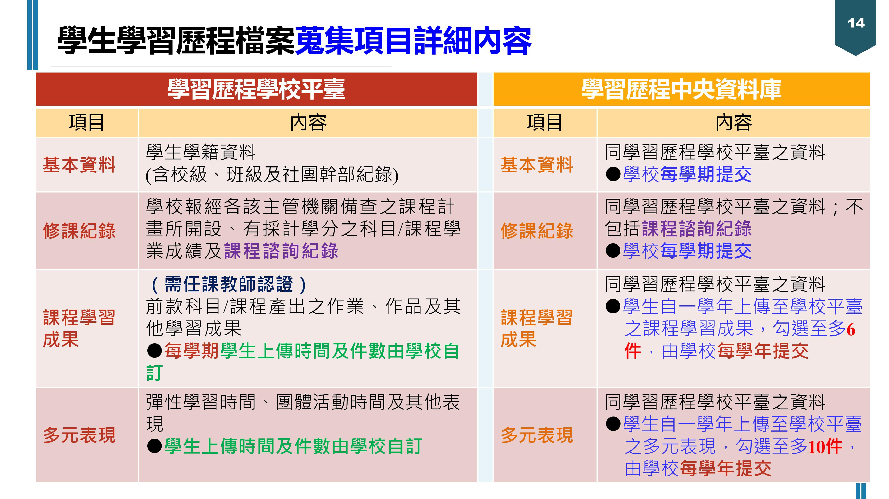
學校登錄
學生上傳

Slide 29
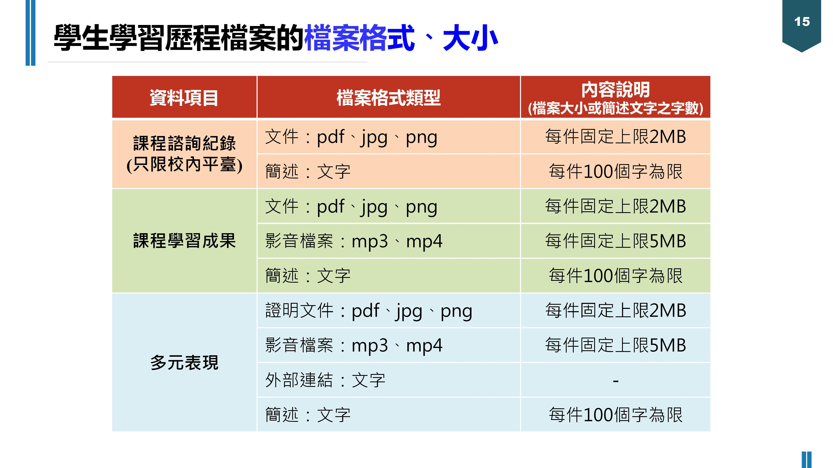

Slide 30
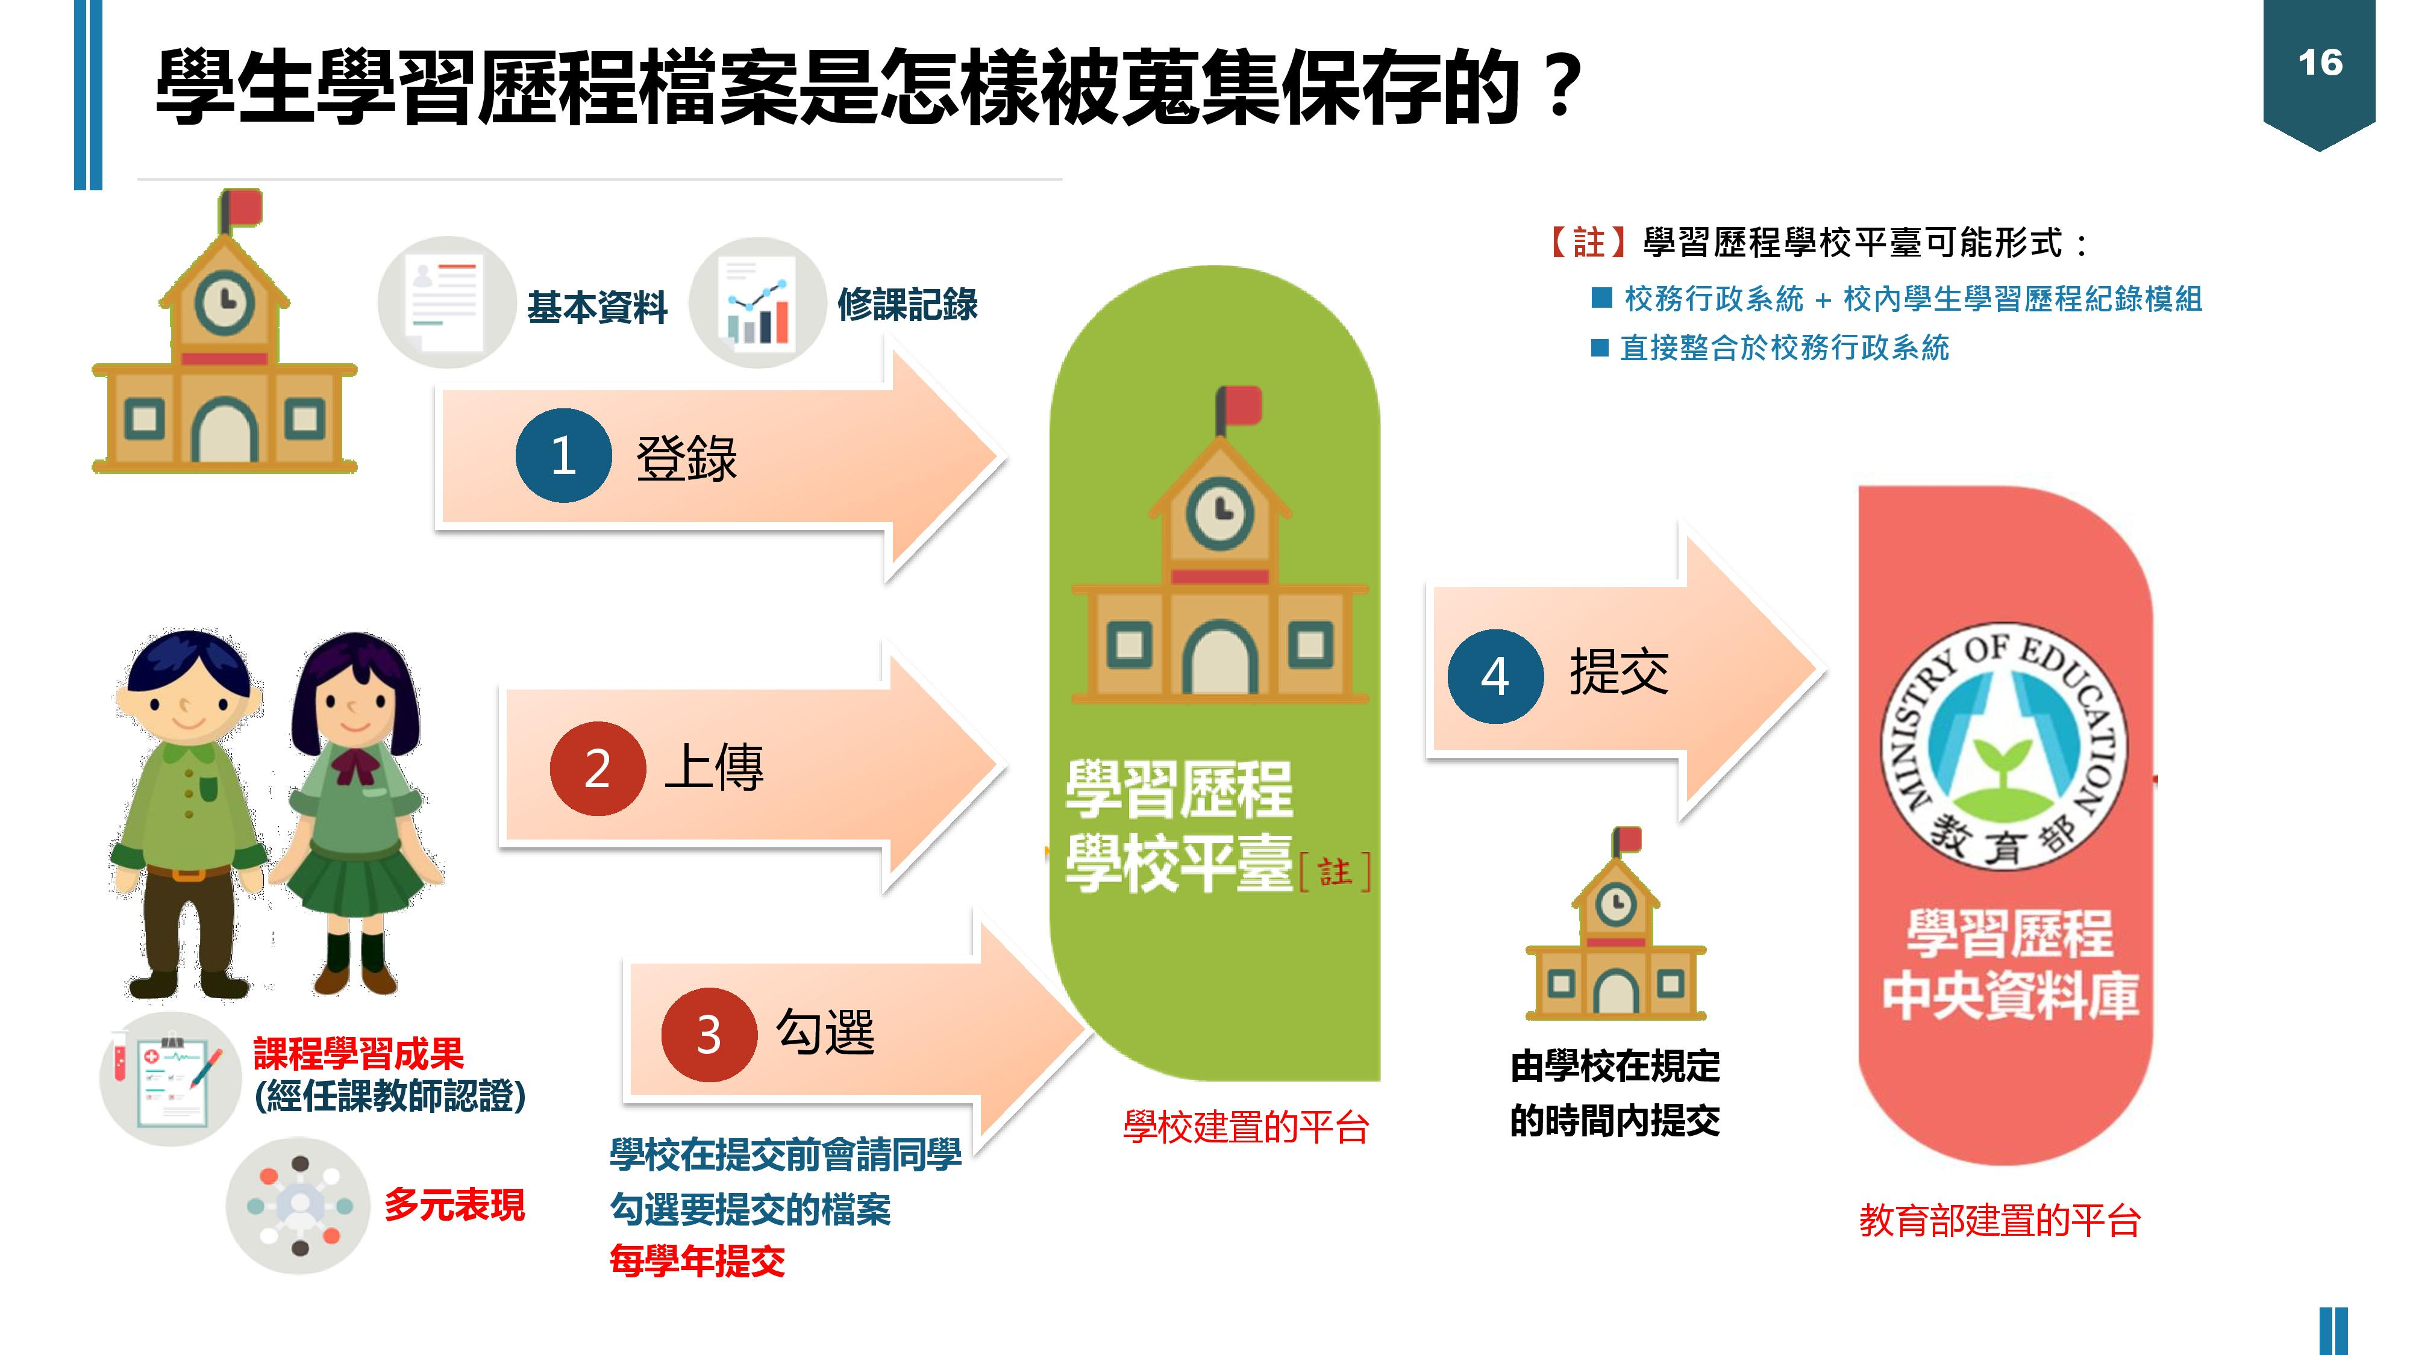
學習歷程檔案說明

Slide 31

學習歷程檔案說明

Slide 32
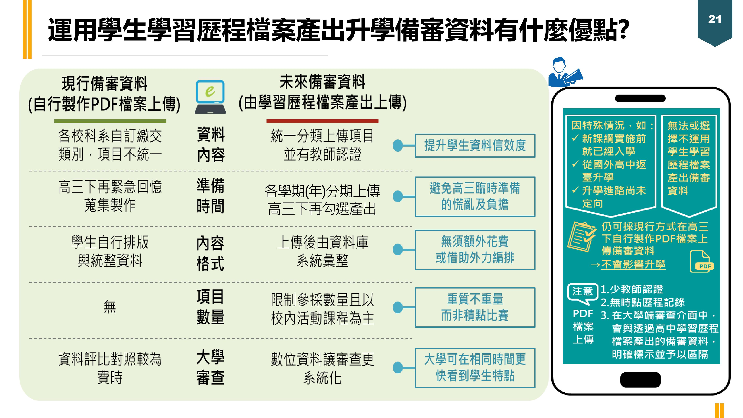
學習歷程檔案說明

Slide 33
七、畢業條件與修課學分檢核
學業方面
應修習總學分：180 學分
畢業之最低學分數：150 學分成績及格
必修及選修學分：部定必修及校訂必修至少需 102 學分且成績及格；同時選修學分至少需修習 40 學分且成績及格
德行評量方面
學務處生輔組獎懲紀錄中，功過相抵後不得超過三大過 (相當於 27 支警告)的紀錄。

Slide 34
大學多元入學與生涯規劃
大學入學考試資訊
能力檢定考試
八、升學進路相關網站
大學多元入學升學網 | http://nsdua.moe.edu.tw/ | 大學多元入學考試、招生入學管道與時程說明
生涯輔導資訊網(教育部國民及學前教育署) | http://career.cpshs.hcc.edu.tw/bin/home.php | 提供自我探索、科系、工作與營隊資訊連結
大學選才與高中育才輔助系統 | https://techs.ceec.edu.tw/Login/Index | 學群學類學系資訊
大學入學考試中心 | http://www.ceec.edu.tw/ | 英聽、學測、分科測驗等入學測驗之介紹
大學術科考試委員會聯合會 | http://www.cape.edu.tw/ | 音樂、美術、體育術科考試資訊
科技校院日間部四年制申請入學聯合招生委員會 | https://www.jctv.ntut.edu.tw/caac/?academicYear=108 | 科技大學申請入學招生資訊。簡章、歷年篩選標準。
身心障礙學生升學大專校院甄試 | https://enable.ncu.edu.tw | 身心障礙學生大學甄試資訊
APCS 大學程式設計先修檢測 | https://apcs.csie.ntnu.edu.tw/ | 程式設計能力檢測(Advanced Placement Computer Science)
財團法人語言訓練測驗中心 | https://www.lttc.ntu.edu.tw/index.aspx | 全民英檢 GEPT、GRE、TOEFL、日韓語測驗
原住民族語言能力認證測驗 | http://lokahsu.org.tw/ | 原住民學生升學四技二專或大學加分優待，須取得中級合格證書。
全民英檢學習網(GEPT) | https://www.gept.org.tw/ | (財團法人語言訓練測驗中心)

Slide 35
大學入學招生資訊
學群學系院校資訊
職涯探索資訊
升學進路相關網站
大專院校校務公開資訊(教育部) | https://udb.moe.edu.tw/ | 提供各校院系有關學生就讀、教師、研究計畫、校務及財 務等資訊。
技訊網-技專校院招生資訊查詢系統 | https://techexpo.moe.edu.tw/search/ | 技專校院招生資訊查詢系統
大學網路博覽會 | http://univ.edu.tw/ | 依學群、校系提供連結至各校院系首頁。
漫步在大學-大學校系查詢系統 | http://major.ceec.edu.tw/search/ceec.htm | 提供學群、校系介紹；入學管道查詢連結。
大學問 | https://www.unews.com.tw/ | 大學升學資訊和教育趨勢報導
大學網(1111 人力銀行) | https://university.1111.com.tw/univ_department.aspx | 學群、大學與未來發展資訊
IOH 開放個人經驗平台 | https://ioh.tw/ | 提供學群、校系、留學之個人經驗分享資訊。
大學科系教授評價網 | https://urschool.org/ | (Urschool)大學生選系就讀心得、教授評價等資訊
大學招生委員會聯合會 | http://www.jbcrc.edu.tw/ | 多元入學方案說明，入學管道連結。
大學甄選入學委員會 | https://www.caac.ccu.edu.tw/ | 繁星推薦、個人申請之入學管道資訊
大學入學考試分發委員會 | http://www.uac.edu.tw/ | 分科測驗之入學管道資訊。
技專校院招生策略委員會 | https://www.techadmi.edu.tw/page.php?pid=5 | 四技日間部申請入學聯合招生制度說明(教育部)
中等以上學校運動成績優良學生升學輔導委員會 | http://issport.camel.ntupes.edu.tw/ | 運動成績優良學生升學管道資訊(網路作業系統)
中央警察大學 | https://www.cpu.edu.tw | (招生資訊)
臺灣警察專科學校 | https://exam.tpa.edu.tw/ | (招生訊息)
國軍人才招募中心 | https://rdrc.mnd.gov.tw/ | 軍事學校正期班、士官二專班、空軍二技班、中正預校
青年教育與就業儲蓄帳戶專區 (教育部) | https://www.edu.tw/1013/
RICH 職場體驗網(行政院青年發展署) | https://rich.yda.gov.tw/rich/#/ | 提供工讀、公部門見習等資訊
大學營隊資訊(教育部) | http://career.cpshs.hcc.edu.tw/files/11-1001-497.php?Lang=zh-tw | 提供大學校系寒暑假期營隊資訊
UCAN 大專校院就業職能平台 (教育部) | https://ucan.moe.edu.tw/Account/Login.aspx | 職能與職業查詢
1111人力銀行-職涯大師 | https://event.1111.com.tw/careermaster/ | 職務薪資、履歷測驗等職涯資訊
104人力銀行-升學就業地圖 | https://www.104.com.tw/jb/career/ | 大學畢業後升學就業薪資證照等資訊

Slide 36
感謝各位的聆聽

